Slide 1
FASCISMO ITALIANO
Mónica Lizeth Arias
María Luisa Cárdenas
Erika Andrea Hernández
Ana María Machado
11-02

Slide 2
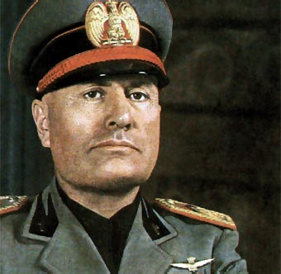
Benito Amilcare Andrea Mussolini
(Predappio, Italia, 1883-Mezzegra, id., 1945)

Slide 3
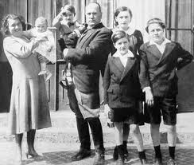
SU FAMILIA
Hijo de una familia humilde, su padre era herrero y su madre maestra de escuela. Cursó estudios de magisterio, a cuyo término fue profesor durante períodos nunca demasiado largos, pues combinaba la actividad docente con continuos viajes

Slide 4
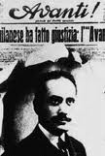
SU INICIO
EN LOS
PARTIDOS
POLITICOS

Slide 5
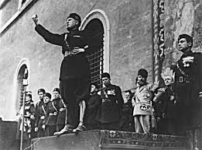
POSESION EN EL GOBIERNO ITALIANO

Slide 6
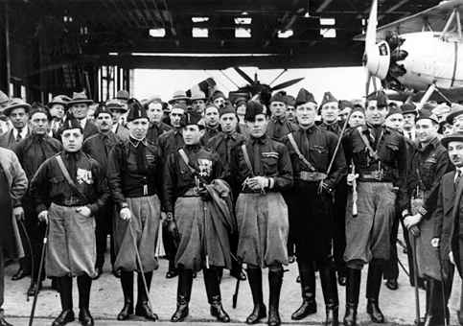
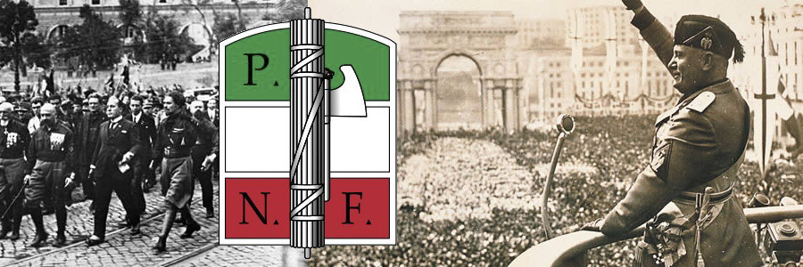
Fascios Italianos de Combate
1919
Nacionalista
Anti-socialista
“Camisas Negras”
Antiliberal
Partido Nacional Fascista
1921

Slide 7
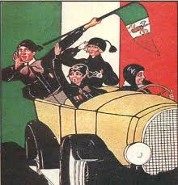
FASCISMO ITALIANO
(1922-1943)
¡Crecer! ¡Obedecer! ¡Combatir!
Ultranacionalismo
Conservadurismo extremo
Dictadura Militar Nacionalista
Antisocialista
Expansionista
Régimen Totalitario de Partido Único
(1925)
Totalitarismo
Antidemocrática

Slide 8





BANDERA y SIMBOLO DEL FASCISMO ITALIANO

Slide 9
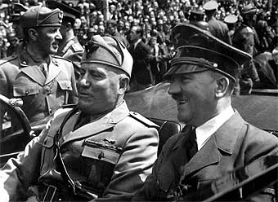
DESARROLLO Y CAIDA DE SU GOBIERNO

